Slide 1


Slide 2


Slide 3


Slide 4


Slide 5


Slide 6


Slide 7


Slide 8

健 康 驿 站

Slide 9
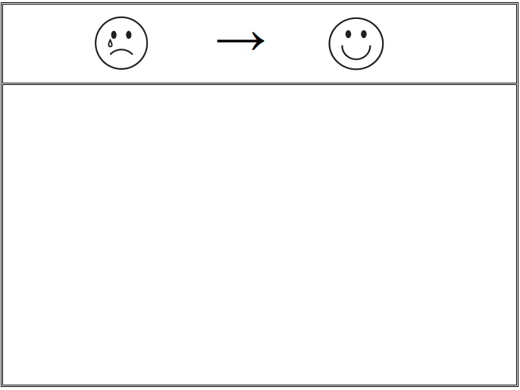

Slide 10

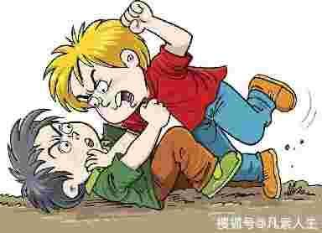





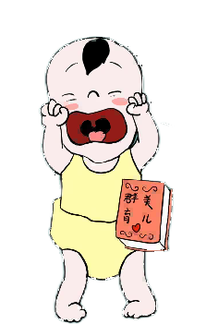

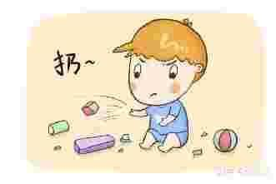

Slide 11


Slide 12


Slide 13



